Slide 1
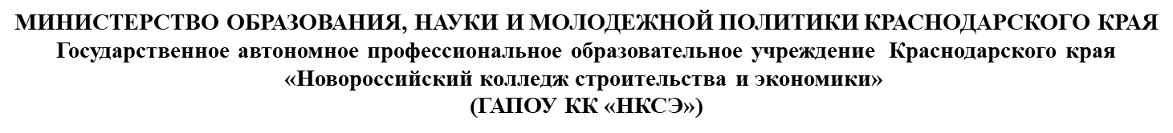
Для специальности: 38.02.01 «Экономика и бухгалтерский учет»
По дисциплине «Финансы, денежное обращение и кредит»
Тема: Операции банка с ценными бумагами
Преподаватель: Делиховская Н.В.

Slide 2
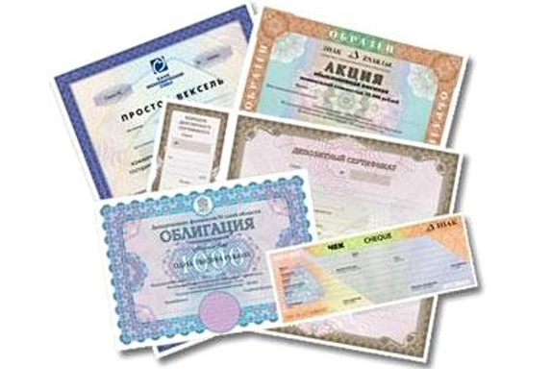
Ценные бумаги — это денежные документы, которые удостоверяют права собственности владельца документа (инвестора) по отношению к лицу, которое выпустило такой документ (эмитента).

Slide 3
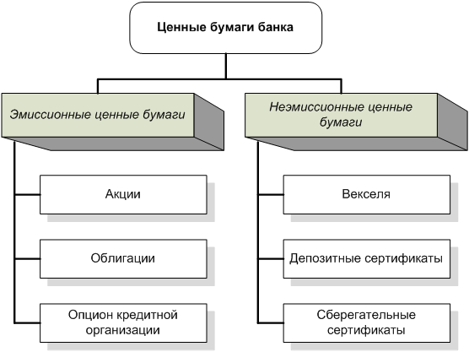
Классификация ценных бумаг
Эмиссионные ценные бумаги – это такие бумаги, которые размещаются серийно и имеют равные объемы и сроки по осуществлению прав внутри одного выпуска не зависимо от времени приобретения этих ценных бумаг
Неэмиссионные бумаги-ценные бумаги, которые подразумевают единичные сделки и не обязательны к регистрации в порядке, определённом законодательством.

Slide 4
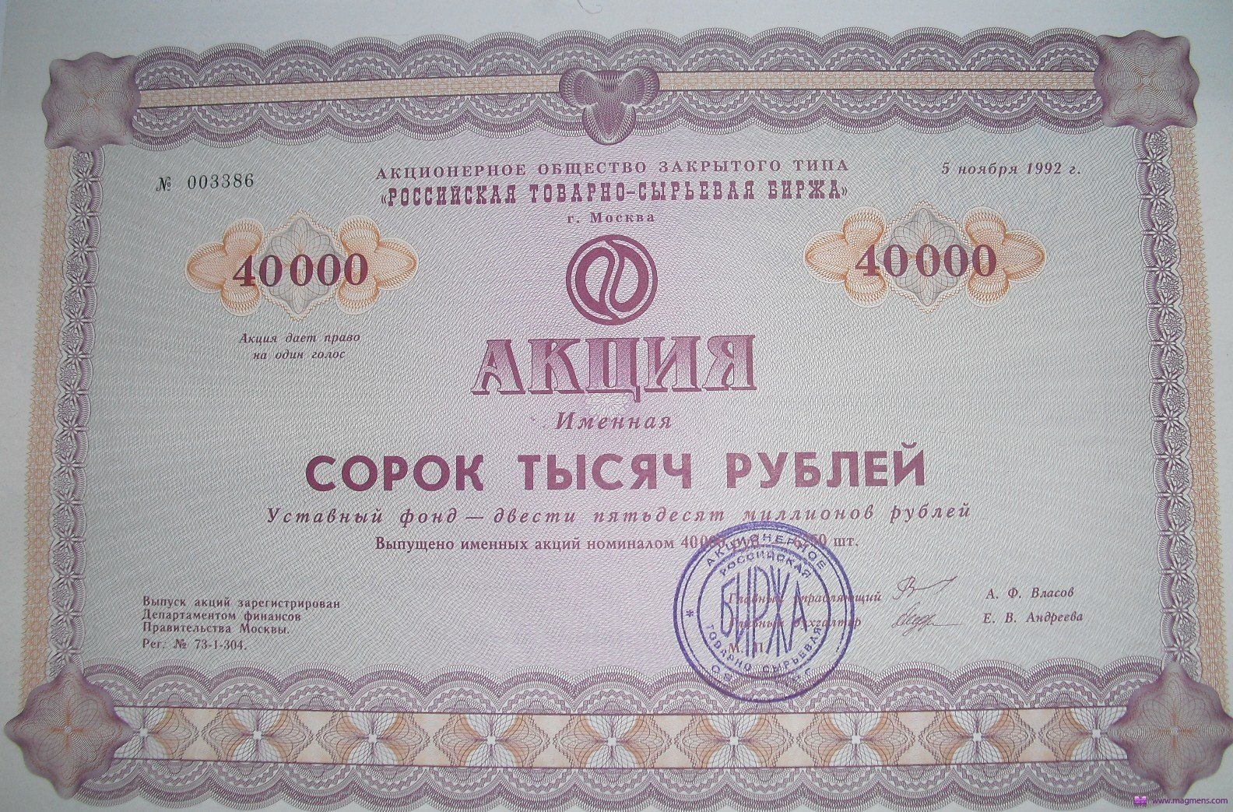
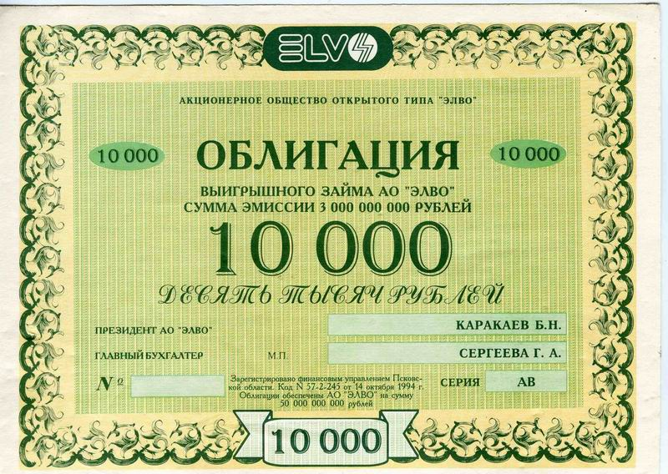
Виды ценных бумаг
Акция — — это эмиссионная ценная бумага, закрепляющая права ее владельца (акционера) на получение части прибыли акционерного общества в виде дивидендов, участие в управлении акционерным обществом и часть имущества, остающегося после его ликвидации.
Облигация — это эмиссионная ценная бумага, закрепляющая право ее держателя на получение от эмитента облигации в предусмотренный ею срок номинальной стоимости и зафиксированного в ней процента от этой стоимости или имущественного эквивалента.

Slide 5
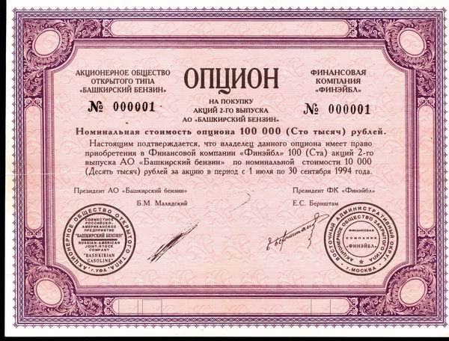
Виды ценных бумаг
Опцион — договор, по которому покупатель опциона (потенциальный покупатель или потенциальный продавец базового актива — товара, ценной бумаги) получает право, но не обязательство, совершить покупку или продажу данного актива по заранее оговорённой цене в определённый договором момент в будущем или на протяжении определённого отрезка времени.

Slide 6
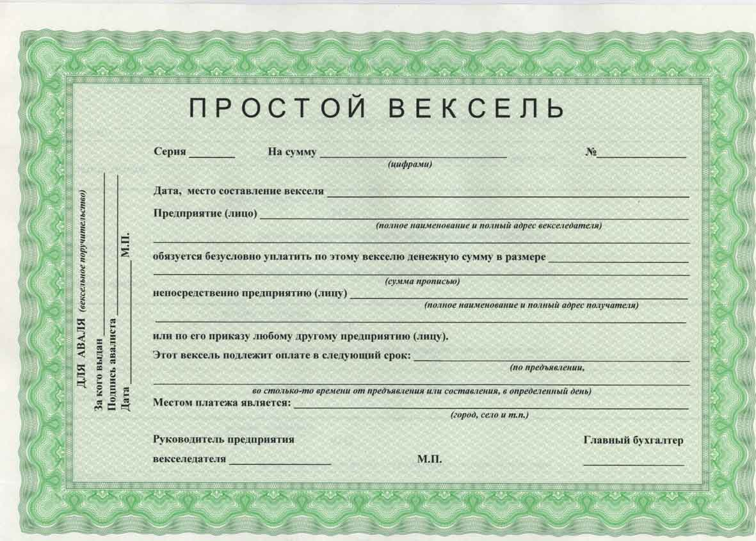
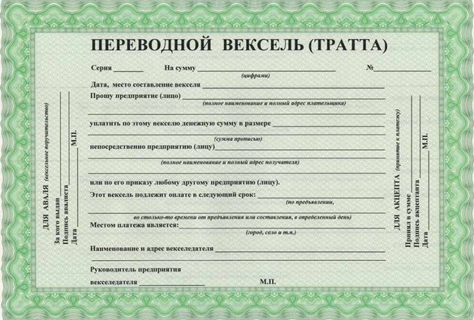
Виды ценных бумаг
Вексель - ценная бумага, удостоверяющая письменное денежное обязательство должника о возврате долга, форма и обращение которого регулируются специальным законодательством — вексельным правом
простой вексель - это ценная бумага, удостоверяющая безусловное обязательство (обещание) должника уплатить указанную в нем сумму денег векселедержателю через определенный срок времени
переводной вексель — это ценная бумага, удостоверяющая предложение должнику уплатить указанную в ней сумму денег обозначенному в ней лицу через определенный срок.

Slide 7
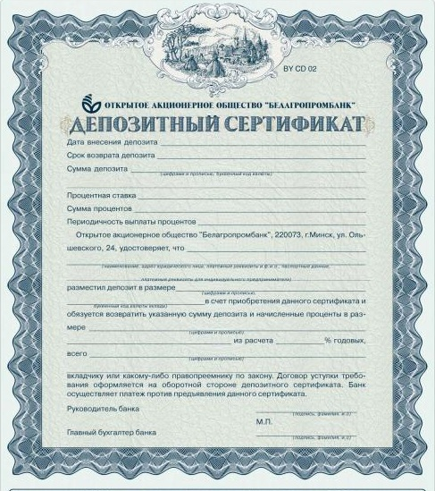
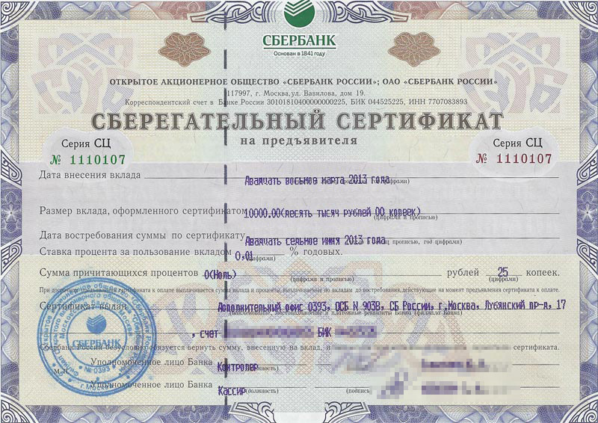
Виды ценных бумаг
Банковский сертификат — ценная бумага, представляющая собой свободно обращающееся свидетельство о денежном вкладе (депозитном — для юридических лиц, сберегательном — для физических лиц) в банке с обязательством последнего о возврате этого вклада и процентов по нему через установленный срок в будущем.

Slide 8
Функции
С помощью ценных бумаг осуществляются:
- Мобилизация средств для финансирования целевых государственных и местных программ;
- Обеспечение движения капиталов между отраслями, сферами экономики, странами;
- Обслуживание оборота прав собственности на финансовые активы;
- Регулирование финансового развития страны;
- Предоставление информации о деятельности эмитента, развитие отраслей экономики, страны в целом и международных операций;
- Проведение государственного регулирования развития денежно-кредитных отношений;
- Финансирование дефицита государственного бюджета;
- Проведение операций эмитентов на международных рынках;
- Другие операции.

Slide 9

Таким образом, рынок ценных бумаг является одним из немногих возможных финансовых каналов, по которым сбережения перетекают в инвестиции. В то же время рынок ценных бумаг предоставляет инвесторам возможность хранить и увеличивать их сбережения.

